Slide 1
«Путешествие в мир прекрасного»
ИЗО + Музыка интегрированная работа игра во 2-3 классе.
Учитель: Павлова Юлия Александровна

Slide 2
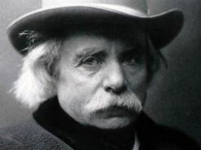
Э.Григ
Утро

Slide 10
Зима

Slide 13
Антонио Вивальди

Slide 22
Презентация выполнена учителем начальных классов Павловой Юлией Александровной

